Slide 1
ההתמחות תכן וייצור
לשנת הלימודים תשפ"ב
הכין: איציק יפרח - אחראי התמחות תכן ויצור

Slide 2
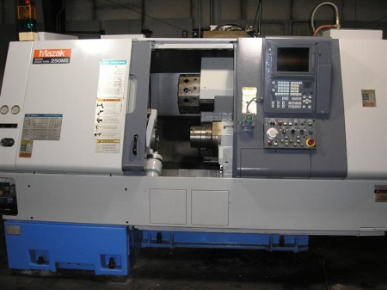
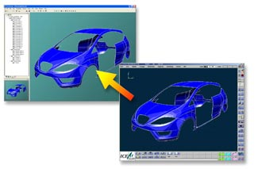
הסבר קצר על ההתמחות
התמחות קלאסית עוסקת בתכן של מוצרים, מתקנים ומערכות, וייצורם באופן יעיל, מהיר וכלכלי
ייצור
אנליזות
תיכון מוצר

Slide 3
מטרות ההתמחות -
הבנה של פיתוח, תיכון וייצור של מערכות מכניות מורכבות.
קבלת כלים לתיכון ובחירת החומרים המתאימים לתנאי שרות של המוצר
היכרות עם מערכות ממוחשבות לתיכון, לאנליזות ולייצור (CAD,CAM,CAE)
עידוד יכולת יצירתית בבניית מערכות אינטגרטיביות, המשלבות מערכות בקרה, אוטומציה ותהליכי עיבוד ממוחשבים.
בוגר ההתמחות יהיה בעל ידע בתחומי הנדסה מגוונים כגון: תיכון וחוזק מכני של מבנים, ידע במעבר חום, בחירת חומרים מהם המוצר עשוי
ידע לבצע אנליזות ממוחשבות אשר יצביעו על נקודות כשל במערכות קיימות או נקודות לשיפור המערכת הקיימת מהיבטים שונים.

Slide 4
מבנה ההתמחות – קורסי חובה
כל סטודנט נדרש ללמוד 20 נ"ז בהתמחות (קורסי חובה+ בחירה)
4 קורסי חובה בהתמחות בסמסטרים 5 – 8
22720 3.0
תכן רכיבים מכניים
ניתן כל סמסטר
סמסטר 5
22267 2.5
הנדסת חומרים מתקדמת
קורס חד שנתי
22251 3.5
תהליכי עיבוד שבבי
ניתן כל סמסטר
סמסטר 6
קורסי בחירה
של ההתמחות
22268 2.5
חוזק מתקדם
קורס חד שנתי
סמסטר 7
קורסי בחירה של ההתמחות
סמסטר 8

Slide 5
מבנה ההתמחות – קורסי בחירה
כל סטודנט נדרש ללמוד 20 נ"ז בהתמחות (קורסי חובה+ בחירה)
מערכות ייצור ממוחשבות
עיבוד פלסטי של מתכות
אלמנטים סופיים – קורס בסיסי
ישומים מעשיים באלמנטים סופיים – (לא נדרש קדם בקורס אלמנטים סופיים)
רובוטיקה
הינע חשמלי
תכן ואנליזת מבנים מחומרים מרוכבים
אוטומציה תעשייתית

Slide 6
מבנה ההתמחות – קורסי בחירה (המשך)
כל סטודנט נדרש ללמוד 20 נ"ז בהתמחות (קורסי חובה+ בחירה)
מערכות הנעה חשמליות
מידול וייצור מיקרו התקנים
תכן מערכות הידראוליות
ביומכניקה שיקומית
מבוא לחומרים פלסטיים ועיבודם
מבוא לתהליכי הדפסה תלת ממדית
תכן מבנים מתקפלים

Slide 7
דוגמאות לפרוייקטי גמר בהתמחות
בניית מערכת ניסוי למדידת כוחות שיבוב בכרסום חריץ בחומרי גלם שונים
בניית מערכת למדידת טמפרטורות בכרסום חריץ במתכות
פרויקט מחקר אנליטי ניסויי למדידת טמפרטורה והתפלגות הטמפרטורה בחומר גלם מפלדה דלת פחמן

Slide 8
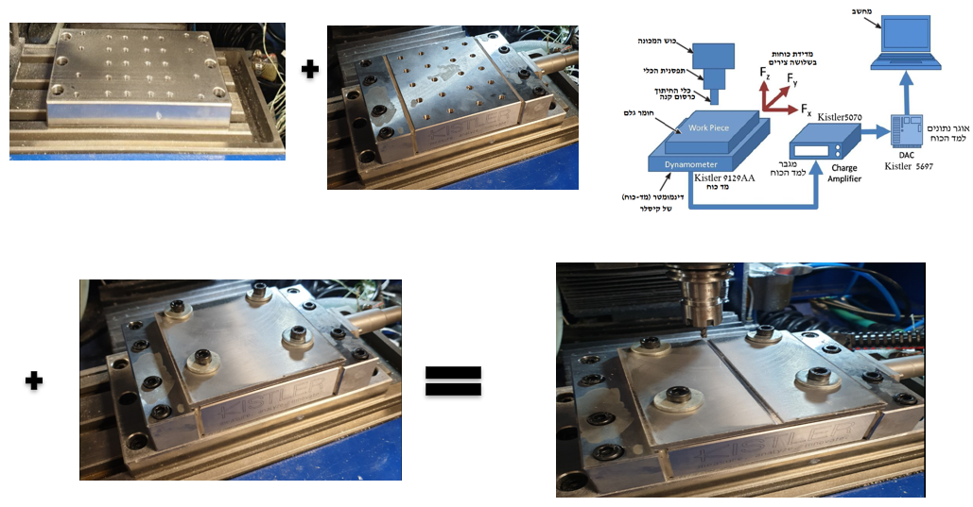
דוגמאות לפרוייקטי גמר בהתמחות
בניית מערכת ניסוי למדידת כוחות שיבוב בכרסום חריץ בחומרי גלם שונים

Slide 9
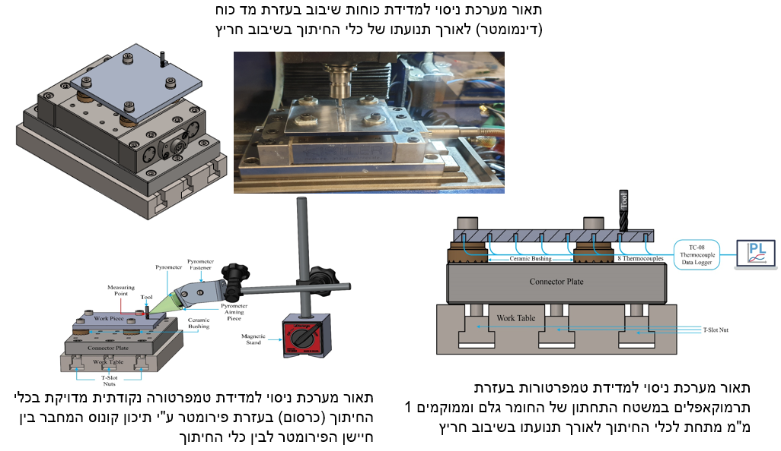
דוגמאות לפרוייקטי גמר בהתמחות
בניית מערכת למדידת טמפרטורות וכוחות שיבוב בכרסום חריץ במתכות

Slide 10
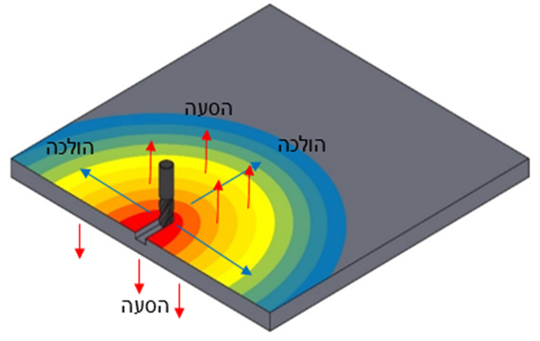
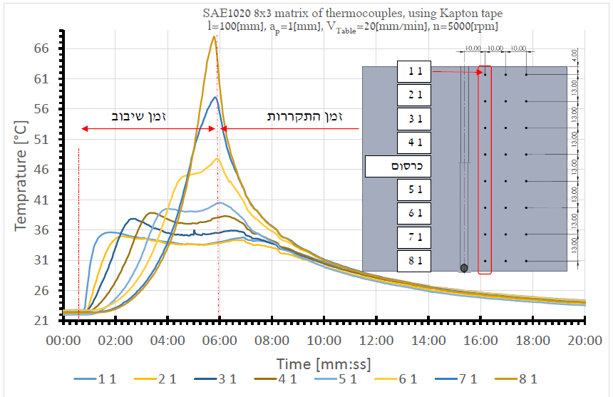
דוגמאות לפרוייקטי גמר בהתמחות
פרויקט מחקר אנליטי ניסויי למדידת טמפרטורה והתפלגות הטמפרטורה בחומר גלם

Slide 11
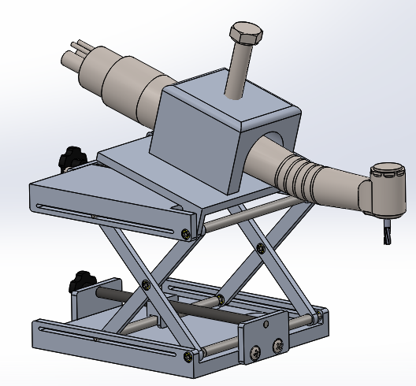
פרוייקטים בהתמחות - דוגמאות
תיכון פיתוח וייצור של מתקן דפינה למקדחה דנטלית לצורך שליטה על עומק השבב וניצבות בין כלי החיתוך לחומר גלם.
שליטה על זווית הכרסום ביחס לחומר הגלם באמצעות בורג הובלה
שליטה על עומק השבב באמצעות בורג הובלה

Slide 12
פרוייקטים בהתמחות - דוגמאות
תיכון מתקן הידוק מגנטי לפירומטר לצורך מדידת טמפרטורה נקודתית בכלי החיתוך או בחומר גלם במהלך שיבוב בכרסום

Slide 13
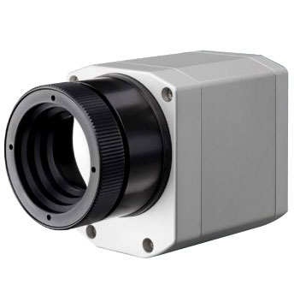
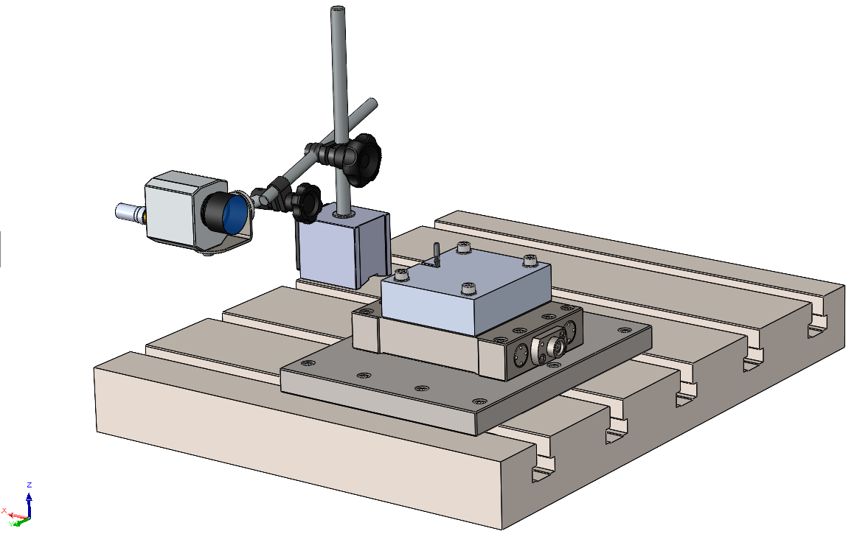
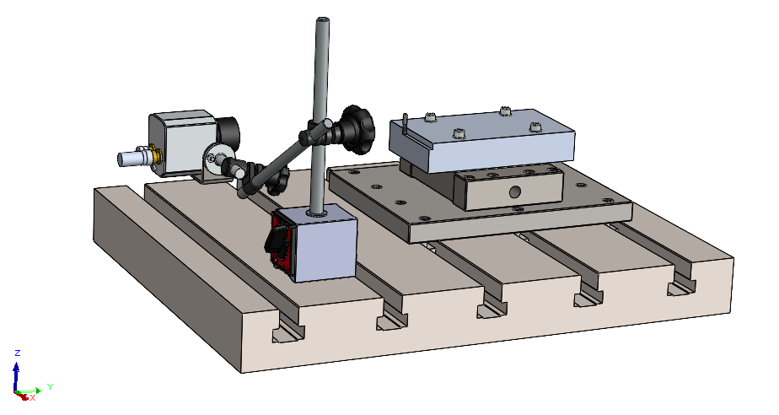
פרוייקטים בהתמחות - דוגמאות
תיכון מערכת למדידת טמפרטורה בשיבוב באמצעות מצלמה תרמית (IR)
מצלמה תרמית
מדידת טמפרטורה במצלמה תרמית
במהלך כרסום חריץ סימטרי
מדידת טמפרטורה במצלמה תרמית
במהלך כרסום צד של חריץ

Slide 14

תודה על ההקשבה ובהצלחה רבה בלימודים! שאלות ?

